Slide 1
Borstvoeding de basis

Slide 2
Waarom borstvoeding?
Wetenschappelijk onderzoek toont aan dat de beschermende eigenschappen van moedermelk een belangrijke rol spelen in de ontwikkeling van de hersenen, het zenuwstelsel en de opbouw van het immuunsysteem.

Slide 3
Bescherming baby
Maag en darm infecties.
Luchtweginfecties.
Middenoorontstekingen.
Verminderd risico op astma.
Verminderd risico op een allergie.
Obesitas.
Wiegedood.
Hart en vaatziektes.
Hoe langer borstvoeding hoe langer de werking van de bescherming!
Alles wat de baby krijgt is meegenomen!

Slide 4
Bescherming bij de moeder
Minder bloedverlies na de bevalling.
Minder kans op borst en eierstok en baarmoederhals kanker.
Sneller terug op gewicht → geven van borstvoeding kost ongeveer 500 kcal p/d!

Slide 5
Voordelen van borstvoeding
Altijd de goede temperatuur.
Altijd van goede kwaliteit.
Geen kosten.
Altijd bij de hand.
Nadelen?

Slide 6
De vijf standaarden
1. Organisaties, ziekenhuizen hebben een beleid voor een optimale start.
2. Huid op huid meteen na de geboorte.
3. Uitleg over voeden op verzoek, normale groei en ontwikkeling.
4. Na goede en duidelijke informatie kunnen moeders zelf een keuze maken.
5. Ondersteuning bij hechting/binding

Slide 7
Tijdens de zwangerschap

Slide 8
Anatomie van de borst

Slide 9
Anatomie van de borst
Klierweefsel → produceren van melk en vervoer.
Bindweefsel → steun.
Bloed → voedingsstoffen voor de melk worden uit bloed gehaald.
Lymfevocht →voor het afvoeren van afvalstoffen.
Zenuwen → sturen signalen naar de hersenen.
Vetweefsel → beschermt de borst.

Slide 10
Ontwikkeling tijdens de zwangerschap werking van de hormonen
Groei van de tepel → Prolactine.
Groei van de borsten → Serum lactogen van de placenta.
Ontwikkeling en groei van de melkkanalen → Oestrogeen
Uitbreiding van de melkcellen en lobben → Progesteron

Slide 11
Borsten bereiden zich voor
Tepel en tepelhof worden donkerder.
Bloedvaten meer zichtbaar.
Kliertjes van Montgomery scheiden stofje af.
Moeder hoeft niets te doen om de borsten voor te bereiden!

Slide 12
De grote van de borst zegt niets over de hoeveelheid melkproductie!
Zegt iets over de opslagcapaciteit van de borst

Slide 13
De start van de borstvoeding

Slide 14
Invloed van de hormonen
De hormonen die vrijkomen kunnen invloed hebben op het gedrag van de moeder → zorggedrag → angst → overbezorgd → neerslachtig.
Moeder kan vergeetachtig zijn.
Emotioneel zijn.
Kan tijdens de hele bv periode voorkomen.
Ander slaapritme → nachtvoedingen → dromen,
Duidelijke uitleg aan de moeder dat het normaal is!

Slide 15
De voorbereiding
Goede informatie tijdens de zwangerschap.
Rooming in → herkennen en inspelen op signalen van de baby
Verwachtingspatroon van de ouders!
De rol van de vader.
Borstvoeding is een leerproces → ieder moeder baby paartje is uniek.
Uitleg over de melkproductie → maaginhoud van de baby.
Heeft de moeder een netwerk om haar heen?
Zorg follow up.
Huid op huid contact.
Werking van de hormonen.

Slide 16
De melkproductie
Lactogenese 1 → begin v/d aanmaak van melk, midden zwangerschap tot 2 dagen pp.
Lactogenese 2 → 3-8 dagen pp, door daling progesteron en sluiten van de tight junctions.
Galactopoiesis → handhaven/in stand houden van de melkproductie.

Slide 17
Oorzaken vertraging van lactogenese 2
Factoren moeder
Factoren baby
Sectio.
Lange duur van de bevalling.
Toedienen van vocht tijdens de bevalling.
Pijnstilling tijdens de bevalling.
Hypoprolactinemie.
Sheehan’s syndroom.
Stukje achter gebleven placenta.
Prematuriteit.
Dysmatuur.
Kindje met zwakke zuigkracht.
Te korte/strakke tomgriem.
Down syndroom.
Schisis.

Slide 18
Stimuleren van de melkproductie
Aanleggen na de geboorte → huid op huid contact!
Voeden op verzoek → 8 – 12 voedingen p/24 uur.
Melkproductie is een principe van vraag en aanbod.
Geen beperking duur van de voeding.
Legen van de borst → hoe leger de borst, hoe meer melk, hoe vetter de melk.
Nachtvoeding.
Geen bijvoeding, alleen op medische indicatie.
Starten met kolven als de baby nog niet, of niet effectief aan de borst drinkt.
6 uur pp → 12 uur pp.

Slide 19
De eerste keer aanleggen
Liefst binnen 1 tot 2 uur pp.
Huid op huid pp is goede basis voor hechting.
Moeder en baby blijven bij elkaar tot de 1e borstvoeding.
Zuigrefelx is erg sterk pp.
Samentrekken van de baarmoeder.
Goede start opbouw immuniteit.

Slide 20
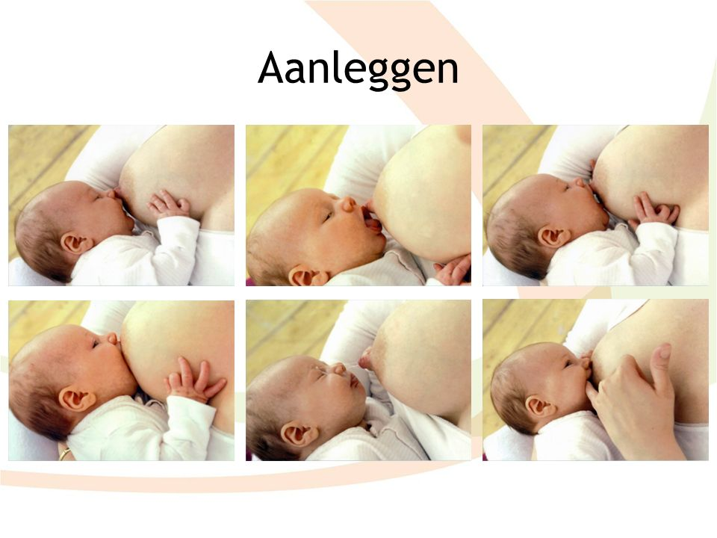

Slide 21
Het aanleggen stap voor stap
De “beste” houding bestaat niet, “beste” houding is waarin moeder en baby zich comfortabel voelen.
Moeder in een ontspannen houding.
Rustige omgeving.
Buik tegen buik.
Oortjes, schoudertjes en heupjes op 1 lijn.
Bij wijd open mondje de baby vanaf de schoudertjes naar de borst brengen → nooit bij het hoofdje!
Vooral in het begin → heel veel oefenen!

Slide 22
Aanleggen
Goed aangelegd
Fout aangelegd

Slide 23
Tekenen van goed aanleggen
Moeder heeft geen pijn! → alleen 1e 30 sec. kunnen meer gevoelig zijn.
Kinnetje en wangetjes tegen de borst → blijft tijdens de voeding.
Hoofdje iets achterover gekanteld → neusje vrij.
Bolle wangetjes, lipjes naar buiten.
Hoorbaar slikken → bij effectief drinken

Slide 24
Tekenen van effectief drinken
In begin snelle zuigbewegingen → stimuleren TS.
Langzame krachtige zuigbewegingen → toeschieten van de melk.
Hoorbaar slikken.
Korte pause.
Cyclus herhaalt zich,

Slide 25
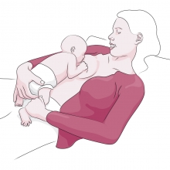
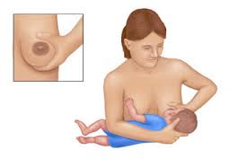
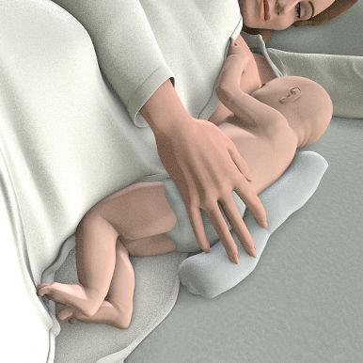
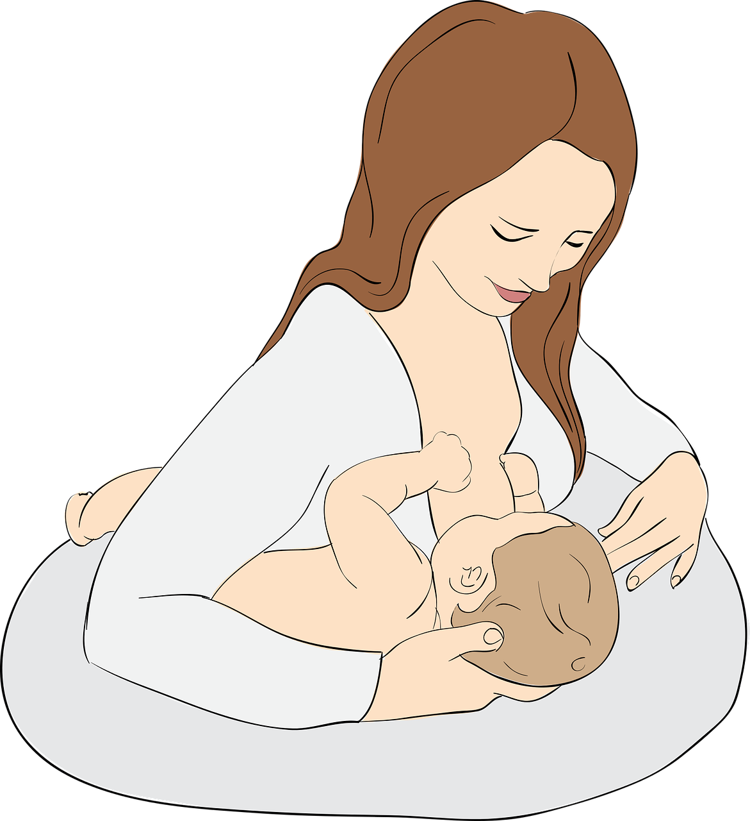
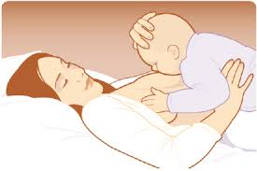
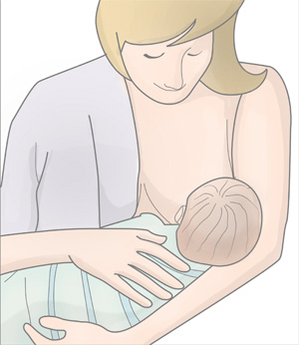
Verschillende houdingen

Slide 26
Verschillende houdingen
Madonna houding.
Doorgeschoven Madonna.
Rugby houding.
Liggend op de zij.
Biological Nurturing.
Nogmaals, de beste houding bestaat niet, kijk naar de moeder en naar het kindje.
Wat voelt goed voor de moeder!

Slide 27
Niet goed aangelegd dan:
Baby van de borst en opnieuw aanleggen!
Observeer houding van de moeder.
Gebruik van een voedingskussen

Slide 28
Borstvoeding in de 1e weken
Moeder en baby moeten elkaar nog leren kennen → moeten samen nog een team worden.
Ieder moeder/baby paartje is uniek!
Vraag en aanbod in balans bij ong. 4-6 weken.
Ondersteuning voor de moeder vanuit de omgeving!

Slide 29
Aantal voedingen en duur van de voeding
Minimaal 8-12 voedingen p/24 uur.
1 borst goed leeg laten drinken → hoe leger de borst hoe vetter de melk, hoe meer aanmaak van melk.
Andere borst mag altijd als toetje → kijk naar de baby!
Zolang de baby effectief drinkt mag hij drinken zolang hij wil!
Voedingsduur kan verschillen → 7-45 minuten.

Slide 30
Symptomen van voldoende melkinname
Vanaf dag 4 → 5/6 natte lueirs, meerdere dunne gele poepluiers, kleur is helder.
Moeder voelt een verschil in de borst voor en na de voeding.
Ritmisch zuigen en hoorbaar slikken.
Voldoende groei.
De baby laat zelf na de voeding de borst los.
De baby is tevreden.

Slide 31
De groei van de baby
Gewichtsverlies van 7% is normaal → kan bij toedienen van vocht tijdens de bevalling meer zijn.
Gewichtsverlies van 10% → bv evalueren → bij bijvoeding starten met kolven.
7-14e dag pp terug op geboortegewicht.
Terug op geboortegewicht → gemiddelde groei meisjes is 39 gr p/d.
Terug op geboortegewicht → gemiddelde groei jongens is 46 gr p/d.
Wegen: na de bevalling, 4e dag pp, 8e dag pp → kan verschillen. afhankelijk van de situatie.

Slide 32
Belangrijk, de groei is een totaalplaatje!

Slide 33
Bijvoeden
Gewichtsverlies van meer dan 10%.
Onvoldoende groei van de baby vanaf dag 5.
Niet terug op geboortegewicht 14e dag pp.
Als de baby nog niet is staat is om aan de borst te drinken.

Slide 34
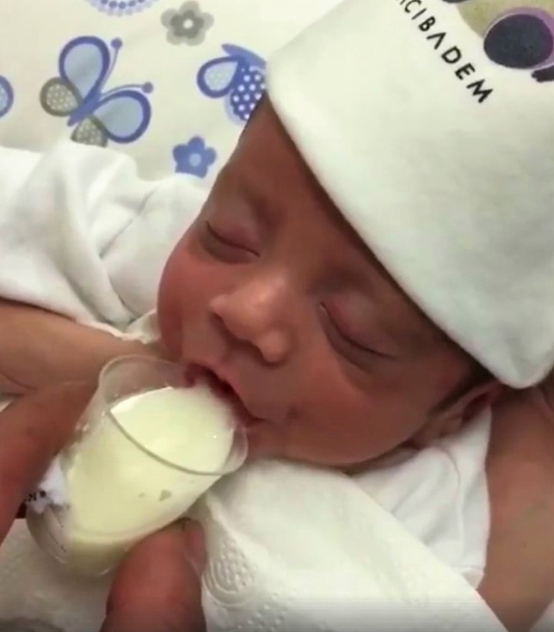
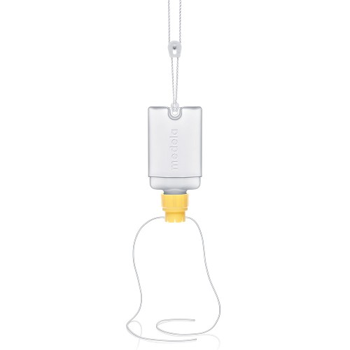
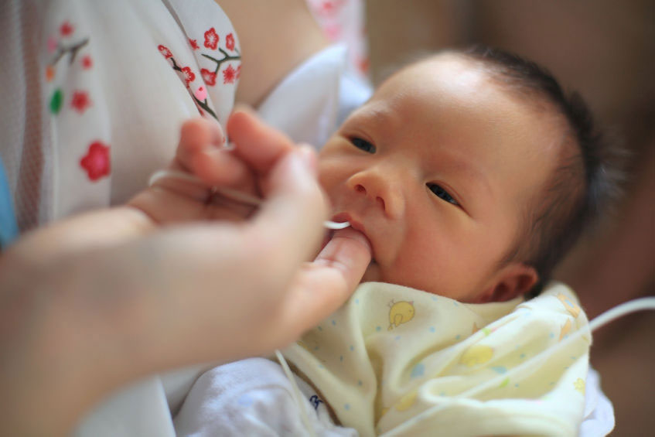
Manieren van bijvoeden

Slide 35
De regeldagen
Vraag en aanbod moet weer op elkaar afgestemd worden.
Baby wil vaker drinken.
De baby kan een groeispurt hebben.
De baby kan meer huilen.
Meest bekend bij 10 dagen, 6 weken en 3 maanden.
Kunnen altijd voorkomen.
Duur kan van 2 tot 6 dagen zijn.
Stel moeder gerust, geef uitleg.

Slide 36
De meest voorkomende problemen Baby

Slide 37
De overprikkelde, gestreste baby
Wennen aan het leven buiten de baarmoeder.
Alcohol gebruik van de moeder.
Roken van de moeder/omgeving
Neurologische aandoeningen.
Traumatische bevalling.
Caffeine, energie drankjes, overmatig gebruik kruiden thee.

Slide 38
Symptomen
Hoe te herkennen
Wat te doen
Overstrekken.
Gespannen lijfje.
Grimas op gezichtje.
Erg beweeglijk, te alert.
Veel huilen.
De baby huid op huid bij moeder.
Troosten voor de voeding.
Dragen in een draagdoek.
Baby in flexiehouding.

Slide 39
Darmkrampjes
Altijd eerst uitsluiten:
Honger.
Ziek zijn.
Verwondingen (kunstverlossing).
Gebrek aan contact met moeder, aanraking en wiegen.
Uitsluiten van een allergie.

Slide 40
Oorzaken kunnen zijn
Baby krijgt teveel melk tijdens een voeding.
Sametrekken van de darmpjes → deze zijn nog onrijp.
Lucht binnen krijgen tijdens een voeding → overproductie → verstoring in de coordinatie van het zuigen/slikken/ademen.
Koemelk → eiwtitten zijn grover, is moeilijker verteerbaar voor de baby.
Te snel wisselen van borst → baby krijgt te veel voormelk, dus veel lactose.

Slide 41
Darmkrampjes
Hoe te herkennen
Wat te doen
Overstrekken.
Van slaap naar een hoog huiltje.
Moeilijk te troosten.
Kan na een voeding, ook tussen de voedingen.
Niet te snel wisselen van borst.
Huid op huid.
Biological nurturing.
Evt de voeding onderbreken bij te sterk TS.
Masseren van het buikje.
Badje.

Slide 42
Tepel/speen verwarring
Geen wetenschappelijk bewijs dat het bestaat.
Ene baby kan heel makkelijk omschakelen van borst naar fles, andere baby heeft er meer moeite mee.
Sommige baby’s kunnen het goed met beide, borst en fles, weigeren van het ene moment op de andere de fles/borst.
Zuigen op een speentje → niet voedend zuigen.
Drinken uit een fles → moeilijker doseren van de melkstroom

Slide 43
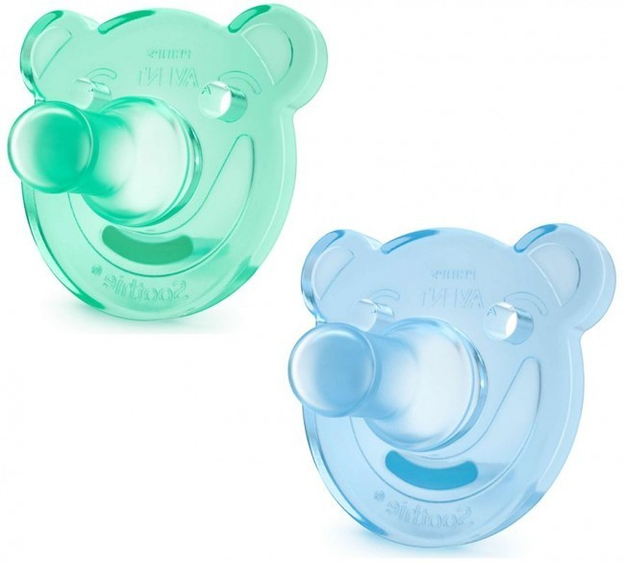
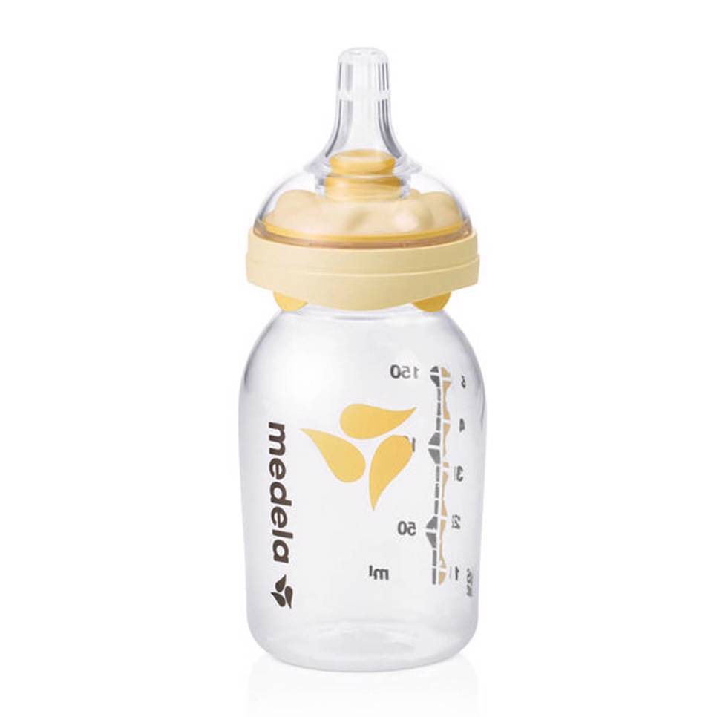
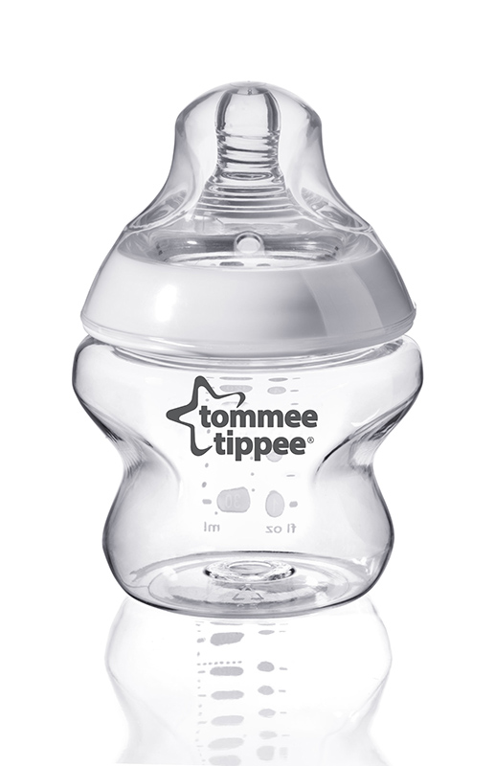
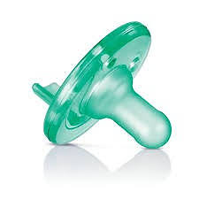
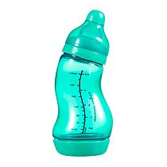
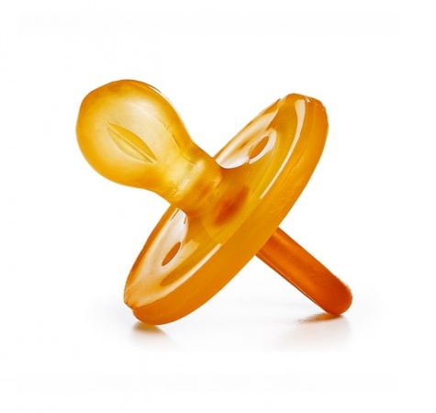
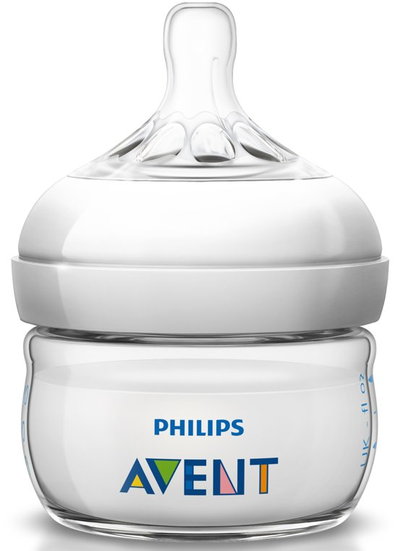
Verschillende speentjes / flessen
Kijk naar de baby!

Slide 44
Wat te doen met deze informatie?
Geen spenen en flesjes aanbieden in de 1e 4 weken..
Beginnen met het introduceren van een flesje als de melkproductie goed op gang is.
Bij gebruik van een speentje → duidelijk aan ouders uitleggen nooit een speentje gebruiken om een voeding uit te stellen! Alleen gbruiken na een effectieve voeding!
Bij gebruik van een flesje → ouders uitleg geven over de houding, duur van de voeding, hoeveelheid voeding en voeden op verzoek!
Wanneer om medische redenen de baby niet aan de borst kan/mag, dan moeder uitleg geven over het belang van zelf zoveel mogelijk het flesje te geven, huid op huid voor de hechting/binding, kan ook met een flesje!

Slide 45
Hypoglykemie
1-2 uur na de bevallling → glucosespiegel daalt door aanpassing aan het leven buiten de baarmoeder.
Tijdelijk hypoglykemie → van voortdurende transplacental glucose toevoer naar intermitterende voedingen.
Is meestal niet pathologisch → regelt zich vaak vanzelf.
Definitie van een te lage glucose spiegel → hangt af van de methode die gebruikt wordt.
Special aandacht bij → baby v/e moeder met diabetes → dysmatuur → prematuur → macrosoom → serotien.

Slide 46
Hypoglykemie
Symptomen
Wat te doen
Rillerig zijn.
Hyperreflexie.
Huilen met hoge tonen.
Snelle ademhaling.
Slaperig zijn.
Slecht drinken, weigeren van de borst.
Hypothermie.
Veel huid op huid.
Onbeperkt toegang tot de borst.

Slide 47
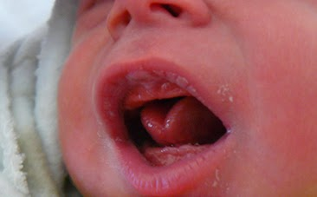
Te kort/strak tongriempje

Slide 48
Definitie van een te korte tongriem
Embryologisch overblijfsel van weefsel in de middenlijn, tussen de onderzijde van de tong en mondbodem, dat normale tongbeweging beperkt.

Slide 49
Gevolgen van een te strakke tongriem kunnen zijn
Moeilijk aanhappen en vast kunnen houden van de borst.
Moeilijk kunnen legen van de borst.
Onrustig drinkgedrag van de baby.
Pijn tijdens het voeden → pijnlijke tepels.
Onvoldoende groei van de baby.
Stress bij moeder en kind.

Slide 50
Symptomen
Klakkende geluidjes tijdens een voeding.
Onrustig drinkgedrag.
Vaak loslaten van de borst.
Moeilijk aanhappen.
Borst voelt na de voeding niet comfortable aan → harde/pijnlijke plekken na een voiding.

Slide 51
Een te strakke/korte tongriem geeft niet altijd problemen bij de borstvoeding!
Extra aandacht bij het aanleggen!
Borstvoeding observeren, houding is erg belangrijk!
Duidelijk uitleg aan de ouders!

Slide 52
Behandeling van en te korte/strakke tongriem
Beoordeling → Hazelbaker score.
Frenotomie → voor de 4 maanden
Mogelijk complicaties.
Ouders informeren.

Slide 53
Wanneer de baby niet aan het drinken van de borst toe is
Oorzaken kunnen zijn:
Traumatische bevalling
Baby heeft zich in de baarmoeder niet voedend zuigen aangeleerd (of door aanbieden van speentje/fles
Pijnstilling tijdens de bevalling.
Slechte start.
Gescheiden van moeder.
Onderliggende neurologische aandoeningen.
Negatieve prikkels in het mondgebied → sonde, uitzuigen, beademing.
Torticollis (scheve hals).
Te grote tepels, kokhals reflex.
Ingetrokken tepels, geen stimulatie van het zuigreflex.
Pierre Robin (teruggetrokken kin).

Slide 54
Wat te doen wanneer de baby niet uit de borst drinkt
Veel huid op huid contact!
Kijk wat de baby doet, gaat hij zelf naar de borst, ondersteun dan bij het aanleggen, niet bij het hoofdje pakken.
Nooit onder dwang de baby aanleggen!
Rustige omgeving voor moeder en kind.
Starten met kolven.
Voed de baby via een andere voedingsmethode → cupje → Fingerfeeding → Lepeltje.

Slide 55
De slaperige baby
Rustig alert → beste tijd om de baby aan te leggen.
De baby niet te warm aankleden.
Verschonen tijdens de voeding
Druppeltje melk op het mondje van de baby.
Leer moeder de voedingssignalen van haar kindje herkennen.
Slaappatroon van een baby → gemiddelde slaap is 16.5 uur p/d.

Slide 56
Geelzucht wat is geelzucht?
De definitie van geelzucht, icterus is het geel zien van de huid en de slijmvliezen door de afbraak van bilirubine.
Bilirubine is de afbraak van rode bloedcellen.

Slide 57
Borstvoeding geelzucht
1 Pathologische geelzucht.
Deze vorm van geelzucht ontstaat binnen 24 uur pp.
2 Fysiologische geelzucht.
Veroorzaakt door verhoogde bilirubine.
Concentratie bilirubine bij bv dalen bij 1-2 mnd naar normale waarde → bilirubine is een effectieve antioxidant → is bescherming voor de baby.

Slide 58
Verhoogde productie bilirubine bij:
Bloedgroep die niet verenigbaal is met de moeder → COOMBS.
Erven rode bloedcel afwijkingen → G6PD.
Bloeduitstorting → kunstverlossing.
Genetische factoren.
Prematuriteit.
Polycytemie → vermeerdering van rode bloedcellen.

Slide 59
Verminderde opruimen van bilirubine bij:
Gilbert’s syndroom → verhoging van ongebonden bilirubine.
Te weinig melkinname.
Prematuriteit.

Slide 60
Risico factoren
Prematuriteit.
Maternale diabetes.
Urineweg infectie.
G6PD → Gilbert’s syndroom.
Aziatische moeders.

Slide 61
Wat te doen
Observeer de kleur.
Observeer de voeding.
Onbeperkt bv.
Onbeperkt voedingsduur.
Huid op huid.

Slide 62
Candida
Is een schimmel, leeft in slijmvliezen van de darmen, urinewegen en op de huid.
Antibiotica stimuleert de groei van de candida.
Moeders met een vaginale schimmelinfectie hebben meer kans op een candida in de borsten en op de tepel.

Slide 63
Oorzaken van het ontwikkelen van een candida infectie
Vaginale Schimmel infectie op het moment van de bevalling.
Gebruik van antibiotica.
Verminderde weerstand → vermoeidheid → ziek → stress.
Hormonale veranderingen.
Beschadiging van de huid.
Diabetes.
Onvoldoende hygiene.
Andere gezinsleden met een Schimmel infectie.
Veel eten van suikers.

Slide 64
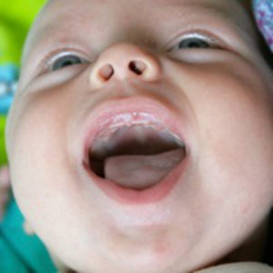
Symptomen van candida

Slide 65
Symptomen
Moeder
baby
Stekende brandende pijn in de borsten/tepels.
Net na een voeding, en/of tussen de voedingen in.
Tepel ziet vurig rood, of juist droog en schilferig.
Pijn tijdens een voeding.
Pijn bij het aanhappen.
Witte uitslag in het mondje.
Onrustig drink gedrag, vaak loslaten, trekken aan de tepel.
Klakgeluidjes tijdens een voeding.
Rode uitslag op de billetjes → rode eilandjes dicht bij de anus.
Soms weigeren van de borst.

Slide 66
Behandeling
Tepels laten drogen na een voeding → mogelijk in zonlicht
Iedere dag een schone bh aan → na iedere voeding schone kompressen.
Zorg voor goede hygiene.
Bij kolven → iedere dag uitkoken met een scheutje keukenazijn.
Alles wassen op 60 graden.
Handdoek 1x gebruiken → liefst gebruik van papieren handdoekjes.
Zuinig/beperkt gebruik van suiker.

Slide 67
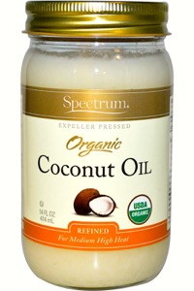
Medicatie
Nystatine voor de baby.
Miconazol.
Fluconazol.
Gentiaan violet.
Kokosolie.

Slide 68
Borstkompressie
Voor het stimuleren van het TS.
Toe te passen als de baby in slaap valt aan de borst.
Pijnlijke tepels van de moeder.
Lange voedingsduur.
Terug kerende verstopte melkkanaaltjes.
Onvoldoede groei van de baby → meer vette achtermelk bij kompressie.

Slide 70
Eerst altijd het aanleggen goed observeren voor het toepassen van borstcompressie!
Wanner de baby goed aan de borst ligt is hij in staat om de borst goed en effectief te kunnen legen.
Doel:
Stimuleren van de TS
Goed legen van de borst.
Baby krijgt de vette achtermelk

Slide 71
Meest voorkomende problemen Moeder

Slide 72
Stuwing

Slide 73
Stuwing
Fysiologische stuwing
Snelle stijging van de melkproductie 36 – 96 uur pp.
Door hormonale veranderingen.
Hoogtepunt → 3 – 5 dagen pp.
Borst is vormbaar → baby kan aanhappen.
Pathologische stuwing
Borsten voelen oncomfortabel aan.
Baby kan niet aanhappen.
Risico op borstonsteking.
Teruglopen van de melkproductie.

Slide 74
Pathologische stuwing
Borsten 1x helamaal goed leeg kolven.
Komt de melk niet → iedere 1.5 – 2 uur kolven tot de melkstroom op gang komt.
Warme kompressen op de borst → zoutwater badje.
Masseren voor het kolven.

Slide 75
Oorzaken van stuwing kunnen zijn
Voedingen overslaan.
Duur van de voeding beperken.
Tweede borst aanbieden als deze nog niet goed geleegd is.
Te strakke/knellende bh.
Vocht toegediend tijdens de bevalling.

Slide 76
Risico verminderen op stuwing
Fysiologische stuwing
Pathologische stuwing
Is een normaal proces.
Onbeperkt borstvoeding.
Onbeperkte voedings duur.
Huid op huid.
Pathologisch proces.
1x helemaal goed leegkolven.
Onbeperkt borstvoeding.
Onbeperkte voedings duur.
Huid op huid.

Slide 77
Te veel voeding
Vraag en aanbod is nog niet op elkaar afgestemd → de productie is groter dan de behoefte van de baby.
Kan net zo’n probleem zijn als te weing melk.
Lost zich meestal vanzelf op → ongeveer 6 – 8 weken pp.
Moeder kan zich erg ongemakkekijk voelen door het constant lekken van de borsten.

Slide 78
Oorzaken van een overproductie kunnen zijn
Meerdere zwangerschappen.
Kolven.
Prolactinoom.
Erfelijk.

Slide 79
Gevolgen van een overproductie
Onrustige voedingen, baby verslikt zich, laat los.
Borst wordt onvoldoende geleegd.
Baby heeft meer groene poepluiers → lactose.
Meer krampjes.
Veel groei of juist weinig groei van de baby.
Moeder voelt zich ongemakkelijk → lekkende borsten.
Risico op verstopte melkkanaaltjes en mastitis.
Pijn tijdens het TS

Slide 80
Wat te doen bij een overproductie
1 borst per voeding.
Blokvoeden → zelfde borst aanbieden in een blok van een aantal uur.
Alleen de spanning van de andere borst kolven → niet leeg!
Moeder achterover leunend voeden → baby drinkt tegen de zwaartekracht.
Bh aan tijdens het douchen.
Baby van de borst halen bij het 1e TS.
Borsten na de voiding controleren op harde/pijnlijke plekken.
Experimenteer met verschillende houdingen.

Slide 81
Te weinig melk
Oorzaken kunnen zijn:
Vertraagde lactogenese 2.
Traumatische bevalling.
Voeden op schema.
Beperken van de voedingsduur.
Bijvoeding.
Verkeerd gebruik van een tepelhoedje.
Verkeerde aanleg techniek.
Niet effectief drinken van de baby.

Slide 82
Oorzaken bij de moeder
Onvoldoende klierweefsel → geen verandering van de borsten tijdens de zwangerschap.
Medicijn gebruik van de moeder.
Borstoperaties → borstreductie → borstaugmentatie
Stukje achter blijven van de placenta/vliezen.
Stress.

Slide 83
Wat te doen bij te weinig melkproductie
Huid op huid contact.
Observeren van de borstvoeding.
Kolven na de voeding.
Geen nachtvoeding overslaan.
Geen bijvoeding → alleen op medische indicatie.
Gewicht van de baby monitoren.
Bij te weinig borstweefsel/borstoperaties/medicijn gebruik → duidelijke uitleg aan de moeder → geef eerlijke verwachtingen aan de moeder.
Alles wat de moeder kolft is goed voor de baby → moeder stelt haar eigen grens → benader de moeder positief → steun de moeder.

Slide 84
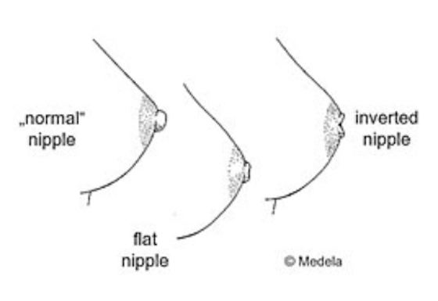
Ingetrokken en vlakke tepels

Slide 85
Vlakke ingetrokken tepels
Vlakke tepel → komt bij stimulatie naar buiten.
Onder invloed van hormonen is de tepel rekbaar.
Oprekken van de tepel verbeterd met aantal zwangerschappen.
De baby is prima in staat om de tepel te vormen tijdens de borstvoeding.
Ingetrokken tepel → komt bij stimulatie niet naar buiten.
Kan aangeboren zijn → tijdens de embryonale fase zijn de verklevingen niet losgekomen.
Geven van borstvoeding is moeilijk en pijnlijk → gebruik tepelhoedje.

Slide 86
Wat te doen bij ingetrokken/vlakke tepels
Goed aanleggen!
Goede houding!
Huid op huid.
Evt gebruik van een tepelhoedje → goede maat!
Evt kolven voor een voeding.
Borst masseren.
Borst ondersteunen bij het aanleggen.

Slide 87
Pijnlijke tepels
1e 30 sec. kan meer gevoelig zijn → is oprekken van de tepel.
Vlakke/ingetrokken tepels.
Syndroom van Raynaud → vaatkramp.
Melkblaar.
Spruw → schimmelinfectie
Verkeerd gebruik van de kolf → hoog vacuum → verkeerde maat borstschildje.
Meest voorkomend → kloven, kan verschillende oorzaken hebben:
Verkeerd aanleggen.
Te kort/strak tongriempje.
Te hoog gebogen gehemelte.

Slide 88
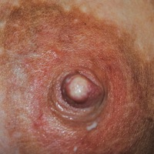
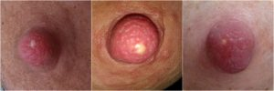
Pijnlijke tepels

Slide 89
Wat de doen bij pijnlijke tepels
Goed aanleggen → bv observeren evt. aanleggen verbeteren.
Vlakke/ingetrokken tepels → goede houding/aanleggen → tepelhoedje → even kolven voor de voeding.
Syndroom van Raynaud → na de voeding warme kompres op de tepel → nifedipine (medicatie).
Melkbaar → open maken.
Spruw → (besproken bij sheet 65)
Kolven → observeer kolven → maat borstschildje
Kloven → borstvoeding observeren → aanleggen verbeteren → blijven de klachten → let op tongriempje/lipbandje

Slide 90
Verstopt melkkanaaltje
In de wetenschap is de oorzaak hiervan niet bekend.
Meest gezien bij vrouwen met → overproductie → niet goed legen van de borst.
Ander oorzaken kunnen zijn:
Te strakke/knellende bh.
Induwen van de borst tijdens de voeding.
Stress.
Slechte voeding.
Voeden op schema/voedingen overslaan.
Verstopt melkuitgangetje in tepel → melkblaar

Slide 91
Verstopt melkanaaltje
Symptomen
Wat te doen
Gevoelige plek in de borst.
Als de verstopping onder de huid zit, is deze goed te voelen.
Huid kan rood zien.
Na de voeding, geen verandering.
Verhoging.
Goed aanleggen!
Onbeperkt bv, onberkt duur van de voiding.
Veranderen van voedingshouding.
Masseren en warme kompressen voor en tijdens de voeding.
Lechithine

Slide 92
Mastitis
Kan voorkomen in de 1e weken pp.
Komt het meeste voor in de 3 – 6 maanden.
Is een goedaardige conditie → meestal zelfbeperkende infectie.
Komt het meeste voor in de bovenste buiten kwadrant → is meeste borstweefsel.
Kan in beide borsten tegelijk voorkomen en groot deel van de borst omvatten.
Melk kan zout smaken → door tijdelijk openen van de tight junctions.
Borst komt even in een rustfase → daardoor tijdelijk minder melk.
Klein percentage kan zich ontwikkelen in een borstabces.

Slide 93
Twee verschillende vormen mastitis
Van binnenuit → adenitis
Van buitenuit → cellulitis
Niet goed legen van de borst.
Verstopte melkkanaaltjes
Symptomen zijn vaak minder heftig.
Binnen dringen van een infectie door kapotte tepels.
Behandeling met antibiotica.

Slide 94
Mastitis
Symptomen
Wat te doen
Pijn in de borst.
Rode, glanzende harde plek.
Hoge koorts.
Grieperig gevoel.
Hoofdpijn.
Pijn en roodheid pieken op dag 2-3.
Doorgaan met de bv!
Borst masseren voor de voeding.
24 uur dezelfde borst aanleggen → andere borst kolven.
Kinnetje in de richting van de pijnlijke plek.
Nakolven als de borst niet leeg is.
Ultrasound.
Elektrische tandenborstel en groene leem.
Zoutwater badje.

Slide 95
Afkolven van moedermelk

Slide 96
Kolven is een vaardigheid die de moeder onder de knie moet krijgen! Eerste keer kolven is waarschijnlijk nog geen melk → is normaal! Oefenen!

Slide 97
Redenen om te kolven kunnen zijn
Moeder en baby zijn gescheiden.
Baby kan nog niet aan de borst drinken →prematuriteit → down syndroom→ schisis → dysmatuur → traumatische bevalling.
Baby drinkt nog niet effectief aan de borst.
Moeder gebruikt medicijnen.
Bijvoeding.
Combineren van werken en borstvoeding.
Relacteren.
Stimuleren van de melkproductie.
Pijnlijke tepels → kortere duur.
Ernstige stuwing

Slide 98
Manieren van kolven
Met de hand.
Met een handkolf.
Enkelzijdig elektrisch.
Dubbelzijdig elektrisch.
Hangt af van de reden waarom de moeder kolft → wat is het doel.
Waar de moeder zich goed bij voelt!
Ondersteuning voor de moeder → zeker wanneer moeder kolft voor een ziek kindje of prematuur is bevallen.

Slide 99
Belangrijke informatie voor de moeder!
Het kindje drinkt altijd meer uit de borst dan de kolf → baby moet dan wel goed aanliggen → hormonen werken beter.
Toeschietreflex → kan moeilijker zijn → uitleg stimuleren → oxytocine.
Is dus geen graatmeter voor de hoeveelheid melkproductie.
Opbrengst per kolfsessie zal verschillend zijn → is normaal → prolactine.
Uitleg gebruik van de kolf.
Kolven mag geen pijn doen!
Duur en aantal keer kolven → hangt af van de situatie.
Hygiene.

Slide 100
Nog wat weetjes
De kleur van de melk kan veranderen.
De melk kan na invriezen naar ijzer ruiken en smaken.
De baby zal dan het flesje weigeren.
Probeer eerst een flesje met afgekolfde mm aan de baby te geven, kijk of de baby de melk drinkt, voordat de moeder een hele voorraad heeft.
Laat de moeder zelf een beetje melk proeven → zo kan ze beoordelen of de melk goed is.

Slide 101
Toeschietreflex, belangrijke factor!
Zonder TS, geen melk.
Stimuleren door:
Warme kompressen, massage voor het kolven.
Foto van de baby/geluidjes opnemen van de baby.
Rustige comfortabele houding en ruimte.
Oxcytocine neusspray.

Slide 102
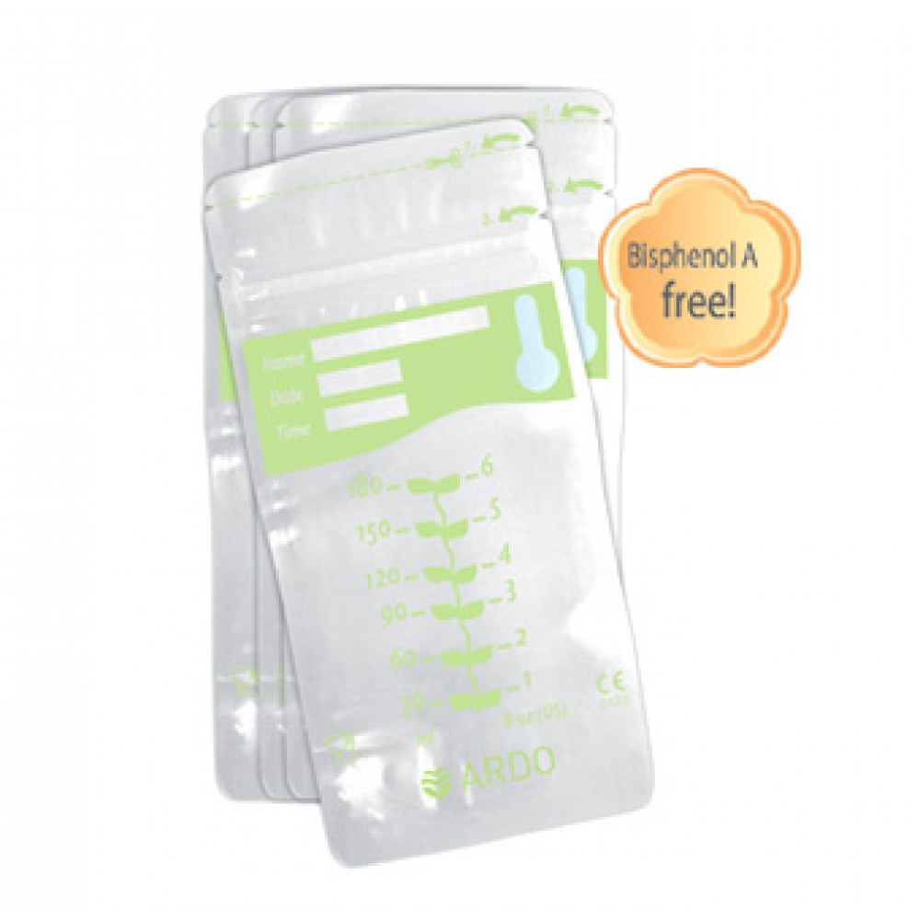
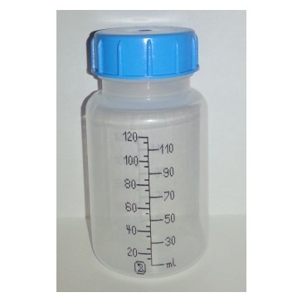
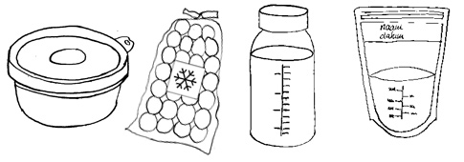
Bewaren van moedermelk

Slide 103
Bewaren van moedermelk
Colostrum | kamertemperatuur | 12 uur
Colostrum | Koelkast | 8 dagen (achterin)
Verse moedermelk | Kamertemperatuur | 8 uur
Verse moedermelk | Koelkast | 8 dagen (achterin)
Moedermelk | Vrieskast koelkast | 2 weken
Moedermelk | Kleine vriezer | 4 maanden
Moedermelk | Diepvries max. -18 | 12 maanden
Ontdooide moedermelk | Koelkast | 24 uur
Ontdooide moedermelk | Kamertemperatuur | Zo snel mogelijk gebruiken

Slide 104
Ontdooien en opwarmen van moedermelk
Langzaam ontdooien in de koelkast.
Onder stromend water van koud naar warm water.
Au bain marie → max. 35° → behoud van de beschermende stoffen.
Flessenwarmer → max. 35° → behoud van de beschermende stoffen.
Magnetron → laagste vermogen → zeer zorgvuldig → verlies van de beschemende stoffen → tussendoor rustig schudden.
Niet langer dan 1 uur bewaren → ivm groei bacterien
Magnetron meteen weggooien.
Ontdooide/verwarmde melk niet opnieuw invriezen/opwarmen

Slide 105
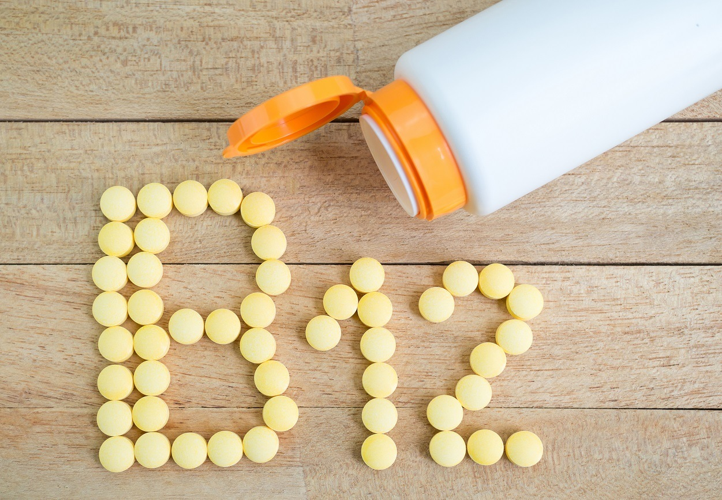
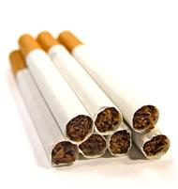
Borstvoeding en leefstijl

Slide 106
Voeding voor de moeder
Gemiddeld 500 kcal p/d extra.
Alles mag → met mate.
Alles eten wat de moeder gewend is.
Algemeen advies → gezond en gevarieerd eten.
Moeders die vegatarisch zijn → extra vitamin B12.
Macrobiotisch, veganistisch → dietiste.
Voldoende drinken → bij iedere voeding een glas water.
Voorzichtig met kruidendrankjes

Slide 107
Gebruik van alcohol
Remt de afscheiding van oxytocine.
Verstoord het zuiggedrag van de baby.
Verstoord het slaappatroon van de baby.
Komt in het bloed van de moeder → dus ook bij de baby!
Wil een moeder toch heel graag een wijntje drinken → geef infomatie → 1 glas, dan min. 3 uur geen bv → kolven en weggooien.

Slide 108
Roken
Lager vetgehalte van de melk.
Remt de werking van prolactine en oxytocine.
Minder essentiele vetzuren voor de hersenontwikkeling.
Kortere bv duur.
Meer risico op wiegendood → problemen met de luchtwegen (baby).

Slide 109
Medicijn gebruik tijdens de bv periode
Veel medicijnen zijn verenigbaar met borstvoeding.
Er bestaat nog veel onduidelijkheid over bv en medicatie
Veel factoren spelen een rol, bijvoorbeeld → halfwaarde tijd → eiwitbinding → molecuulgewicht → hoogste concentratie in het bloed.
Factoren bij het kind → prematuur/dysmatuur → leeftijd van het kindje → aantal voedingen.
Er komt altijd wat van de medicatie bij de baby terecht!
Geef de moeder altijd duidelijke, eerlijke informatie → geef alternatieven → respecteer de keuze van de moeder.
Huid op huid!

Slide 110
Warm houden van de borsten
Zorgt ervoor dat de melkkanaaltjes open blijven.
Evt een extra laagje kleding aan → hempje → t shirtje
Bij het dragen van zoofkompressen → verwisselen als ze nat zijn.

Slide 111
Vruchtbaarheid
Borstvoeding heeft verminderd effect op de vruchtbaarheid.
Bellagio consensus → 98% bescherming op zwangerschap in de 1e 6 maanden bij: volledig exckusief borstvoeding, geen bloedverlies na de 56e dag pp.
Gebruik van anticonceptie → start niet voor de 6 weken → zonder oestrogeen.
Tijdens de bv periode lage oestrogeen spiegel → droge vagina.

Slide 112
Moedermelk en milieuverontreiniging
Weinig onderzoek naar gedaan.
Beperken van vervuilingrisico’s door → groente fruit goed wassen →goed schillen → beperken van dierlijke vetten.
Voorkomen van extreme gewichtsverlies.
Niet roken.

Slide 113
Dank voor jullie aandacht. Zijn er nog vragen?

Slide 114
Bronvermelding
Riordan, Breastfeeding and Human Lactation.
La Leche League.
Breastfeeding Atlas 2018
Het nieuwe Borstvoeding boek (Stefan Kleintjes)
Voedingscentrum.

